Slide 1
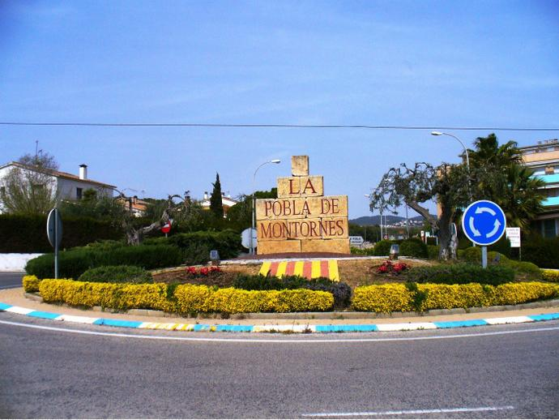
LA POBLA DE MONTORNÈS
CONDE RUIZ, CARLA
ESCUDERO FORTUNY, ADRIÀ

Slide 2
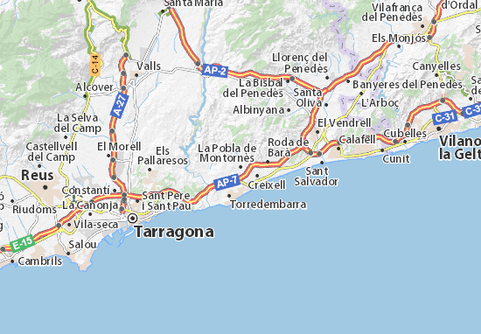
Situació de La Pobla de Montornès
Està situada en la província de Tarragona i a la comarca del Tarragonès.

Slide 3
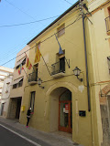
L’ AJUNTAMENT

Slide 4
POBLACIÓ DE LA POBLA DE MONTORNÈS

Slide 5
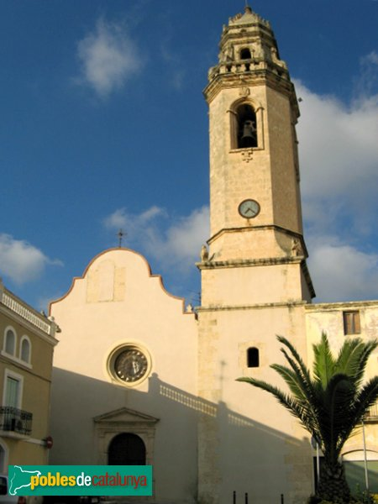
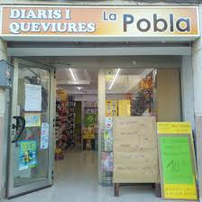
LLOCS QUE HEM VISITAT
Aquesta setmana cultural hem visitat dins del poble:
L’ ajuntament, l’ església i moltes botigues, també diferents llocs fora del poble i dins del terme municipal com: Rubials, el Pic de la Mola.

Slide 6
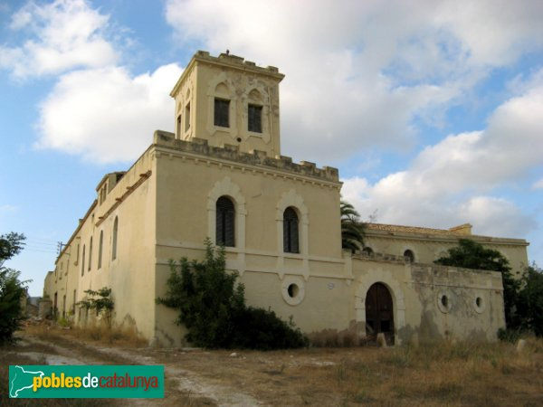
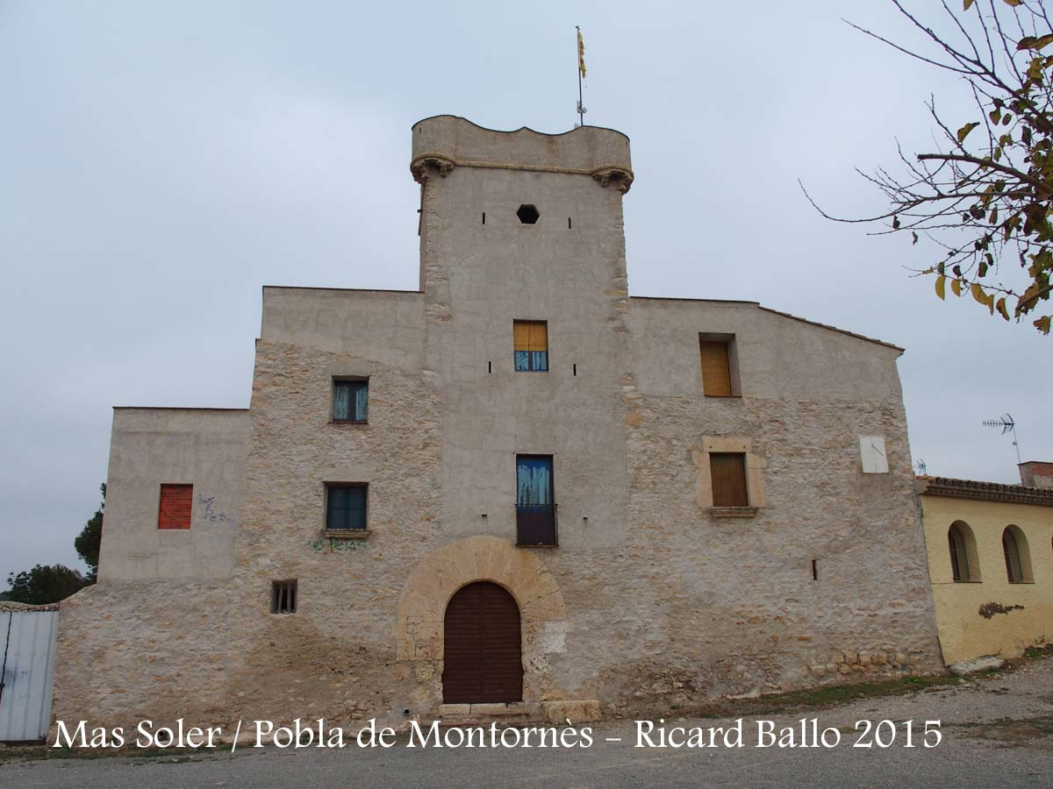
LLOCS QUE HEM VISITAT
Fora del poble però dins del terme municipal hem visitat:
Mas Mercader, Mas Gibert, Mas Boada, Mas Soler, Font de la Gavatxa...

Slide 7
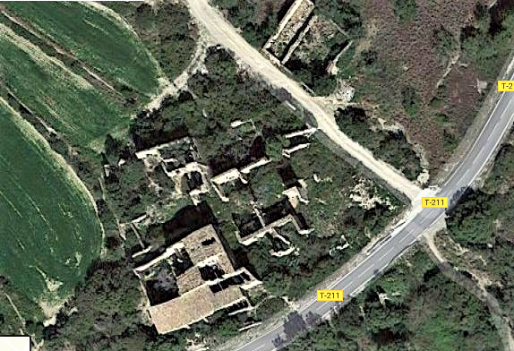
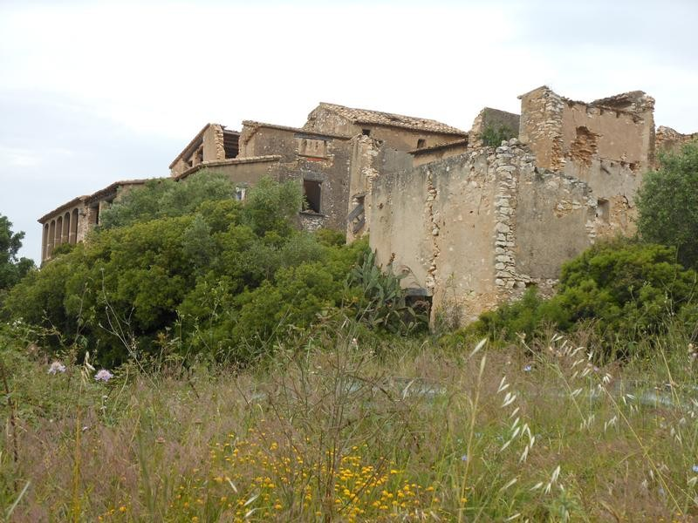
RUBIALS
Rubials és un poble abandonat que està dins del terme municipal de La Pobla de Montornès:

Slide 8
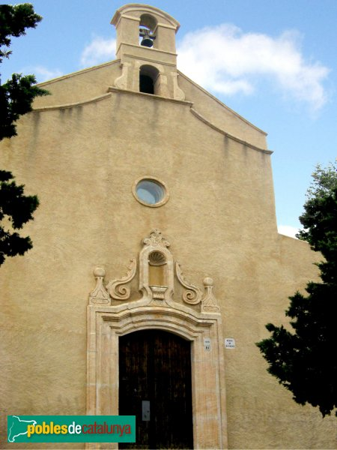
L’ ERMITA
Situació: En terrenys de La Pobla de Montornès, vila i municipi de la comarca del Tarragonès (Tarragona).
Època: Segle XII - (Patrimoni.Gencat).
Protecció: No hi consta - (Patrimoni.Gencat).
Estat: Bon estat. No és accessible lliurament.

Slide 9
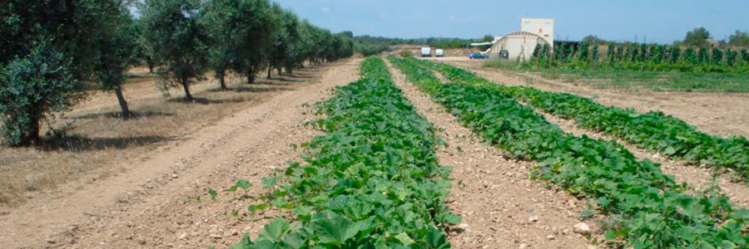
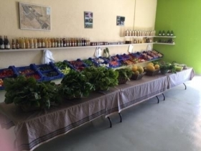
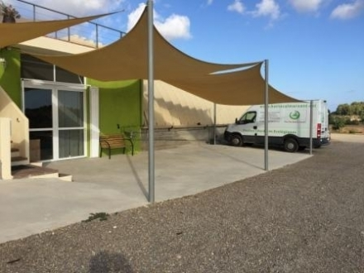
CAL MARXANT
Adreça Finca Horta Cal Marxant: Polígon 12, Parcel·la 3
Horta Cal Marxant és una iniciativa de POL MUNTÉ SEGALÀ, jove pagès del Camp de Tarragona que amb aquesta empresa agrícola familiar es dedica al cultiu sense tractaments químics.

Slide 10
MAS MERCADER
Tipus: Masia
Període: Segle XIX
Situació: Camí del Mas d'en Gibert.
Tot i la seva proximitat a la Pobla de Montornès, la finca pertany en part al terme de Creixell L’edifici actual és del segle XVIII (en una llinda hi ha la data de 1722), reformat cap a la fi del XIX.

Slide 11
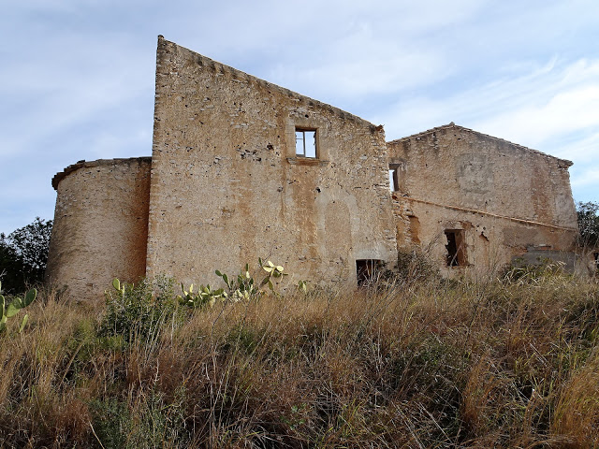
MAS GIBERT
Mas Gibert és una masia del municipi de Creixell inclosa en l'Inventari del Patrimoni Arquitectònic de Catalunya. Adreça: 43839 Creixell, Tarragona
Data de creació o fundació: segle XVI
Província: Província de Tarragona
Estils arquitectònics: Arquitectura popular, gòtic tardà.

Slide 12
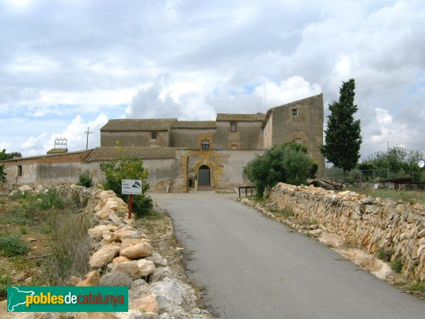
MAS BOADA
Tipus: Masia
Període: Segle XVI-XVII
Estil: Gòtic
Situació : Camí de la Nou
Masia documentada des de l'any 1531. La seva proximitat al castell de Montornès, propietat del monestir de Santes Creus, fa pensar que podia ser una residència temporera dels monjos. El 1698 va ser adquirit per Bernat Martí, d'Altafulla, que, en morir sense fills, originà un plet successori que va durar molts anys. dels elements arquitectònics en destaca el finestral gòtic d'arc conopial situat a la façana principal, damunt del portal de punt rodó.

Slide 13
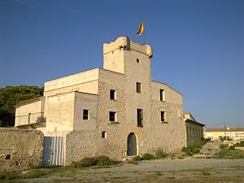
MAS SOLÉ
Situació: A la Urbanització “El Castell de Montornès”, en terrenys de La Pobla de Montornès, població i municipi del mateix nom, a la comarca del Tarragonès (Tarragona).
Època: Segle XVII - (Patrimoni.Gencat).
Protecció: BCIN – (Patrimoni.Gencat).
Estat: Presenta un bon aspecte. No és accessible lliurament. En l’actualitat és un equipament municipal de l’Ajuntament de La Pobla de Montornès. Un cartell situat a la porta d'entrada indica que és el Centre Cívic “Mas Solé” – (Gent Gran).

Slide 14
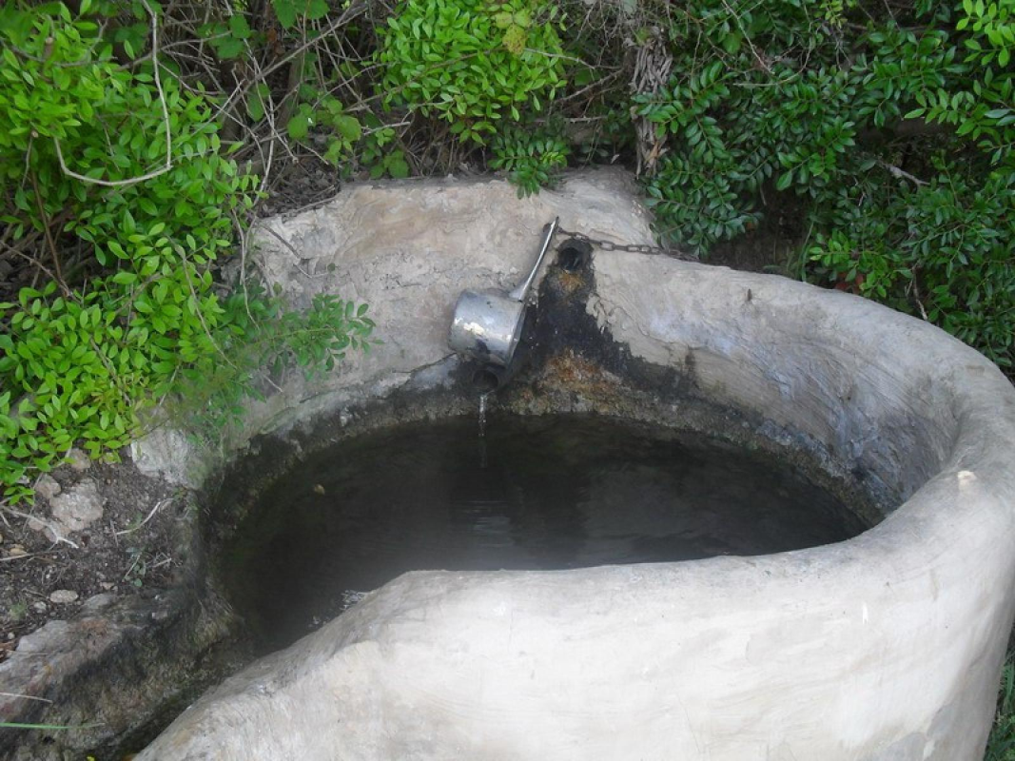
FONT DE LA GAVATXA
Malgrat la seva modesta altitud, 281 metres sobre el nivell del mar, gaudeix d'àmplies perspectives sobre la comarca del Tarragonès.

Slide 15
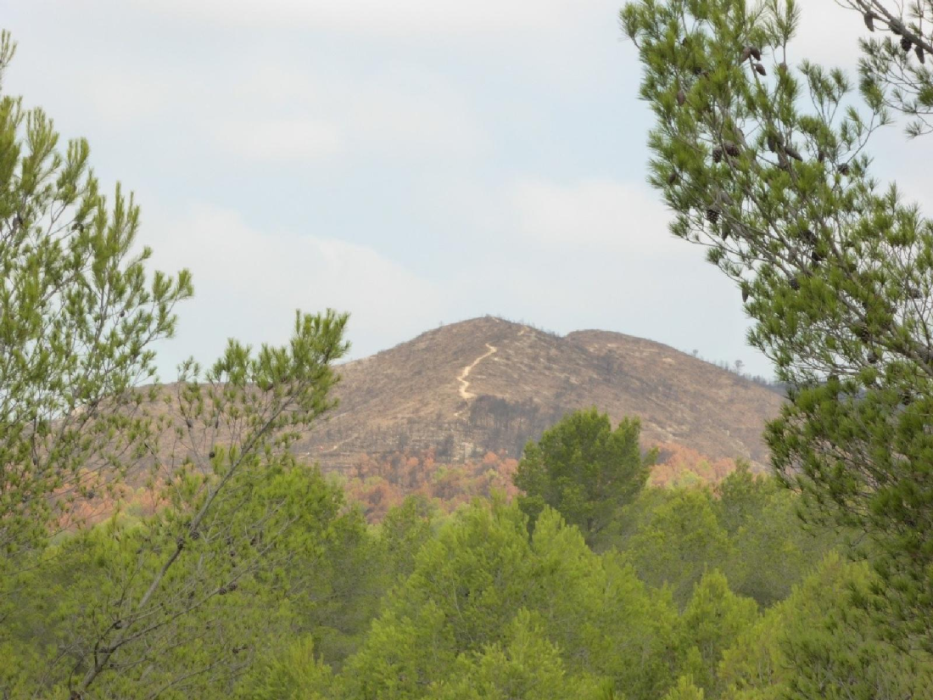
PIC DE LA MOLA
La Mola és, amb els seus 317 metres, el sostre comarcal del Tarragonès i se situa al nord-est de la comarca, entre els termes de Creixell, la Pobla de Montornès i Bonastre (aquest, al Baix Penedès) i es pot pujar des d'aquests dos últims. Aquí la proposta és fer-ho des de la Pobla, on es pot deixar el cotxe en un aparcament que hi ha prop de la zona esportiva.

Slide 16
ESPEREM QUE US HAGI AGRADAT!!!

